Slide 1
2024 신입생 세미나 (추가 발표) : 환경변수 설정 / 상속의 이점
충북대학교 정보통신공학부 박유빈
yubin11890@gmail.com
2024.06.27. (목)

Slide 2
질문1 sys.path.append 를 사용하였을 때
해당 모듈을 영구적으로 사용 가능한가?
1-1. 비영구적인 방법
1-2. 영구적인 방법
질문2 상속의 이점에 대한 더 구체적인 설명

Slide 3
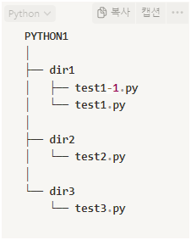

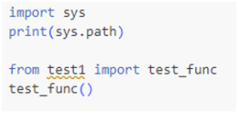
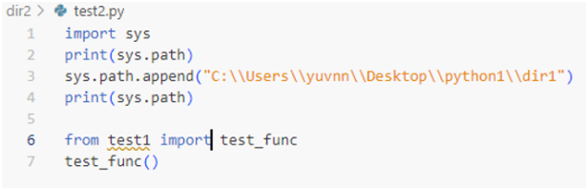

1-1. 비영구적인 방법
질문1 sys.path.append 를 사용하였을 때 해당 모듈을 영구적으로 사용 가능한가?
Error : test1모듈을 찾을 수 없다
1. 초기상태
해결방법1
2. sys.path.append()사용시
▲ 테스트 파일의 계층구조
▼ Test1 모듈의 test_func() 함수
에러없이 test1모듈의
test_func()함수가 실행되었다.
사용하고자 하는 모듈이 존재하는 디렉토리가 sys.path에 추가되었다.

Slide 4
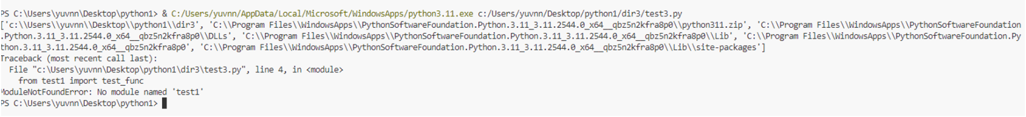
1-1. 비영구적인 방법
질문1 sys.path.append 를 사용하였을 때 해당 모듈을 영구적으로 사용 가능한가?
3. Test3.py에서 실행 (다른 디렉토리에서 실행)
Error : test1모듈을 찾을 수 없다
4. test1-1.py에서 실행 (같은 디렉토리의 다른 파일에서 사용)
▲ 테스트 파일의 계층구조
Error : test1모듈을 찾을 수 없다
⇒ 결론적으로, 해당 모듈 혹은 터미널에서만 적용됨
즉, sys.path.append()로 원하는 경로의 디렉터리을 넣어주었다 해도,
이후에 다른 파일에서는 상대경로를 찾는 등의 일련의 과정없이 바로 import 해줄 수 없음.
+) sys.path는 리스트형 변수
즉, append()로 값을 추가해주었듯 pop()으로 마지막 인자 제거도 가능

Slide 5
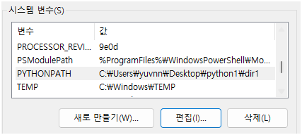
1-2. 영구적인 방법
질문1 sys.path.append 를 사용하였을 때 해당 모듈을 영구적으로 사용 가능한가?
⇒ 환경변수 (시스템변수)를 설정해주면 된다.
방법1. 컴퓨터 속성에서 설정하기
내 컴퓨터 우클릭 > 속성 > 고급 시스템 설정 > 고급 > 환경변수
> 시스템 변수 새로만들기 or 편집
> 변수 PYTHONPATH에 자신이 원하는 경로 추가
시스템변수의 PYTHONPATH에 경로를 추가하면 자동으로 sys.path에 해당 경로가 들어감
파이썬 쉘에서 sys.path명령어를 입력해보면
원하는 경로가 들어가 있는 것을 확인할 수 있다.

Slide 6
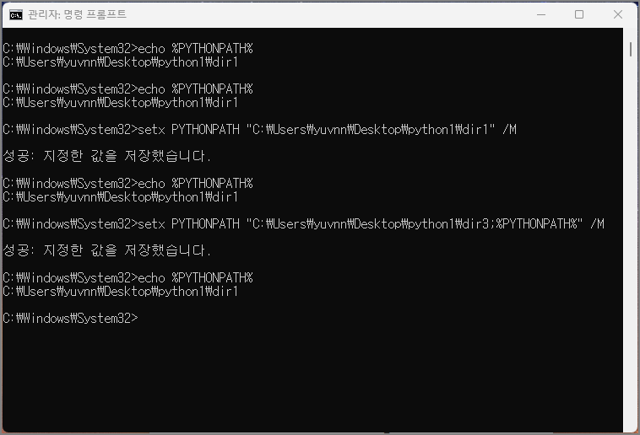
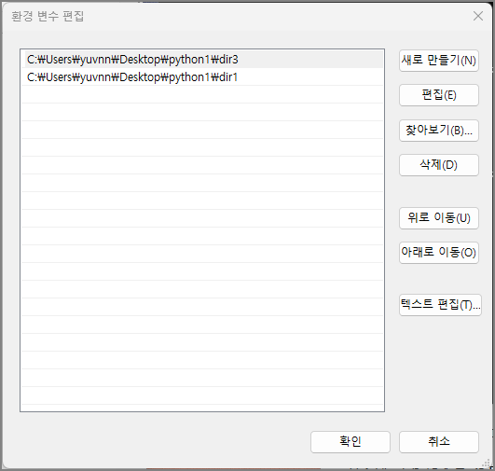
1-2. 영구적인 방법
질문1 sys.path.append 를 사용하였을 때 해당 모듈을 영구적으로 사용 가능한가?
⇒ 환경변수 (시스템변수)를 설정해주면 된다.
방법2. 터미널 명령어로 설정하기
터미널 명령어 종류
Set : 시스템변수 설정 (일시적으로 현재 cmd 세션에서만 적용)
Setx : (관리자 권한 필요) 시스템변수 설정 (모든 CMD 세션에 적용)
%VARIABLE_NAME% : 현재 세션의 변수 혹은 환경변수 값을 가져옴
Echo : 환경변수에 있는 경로를 보여줌
/m : 시스템 환경변수 설정
/m 옵션 없을 시 : 사용자 환경 변수를 설정
+) 경로가 2개 이상일 시 ‘;’로 구분함

Slide 7
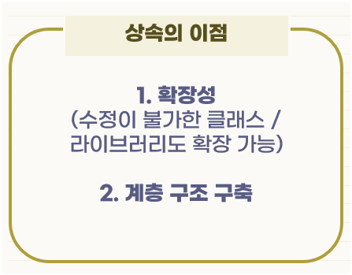
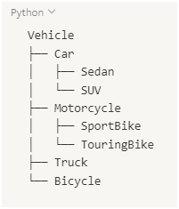
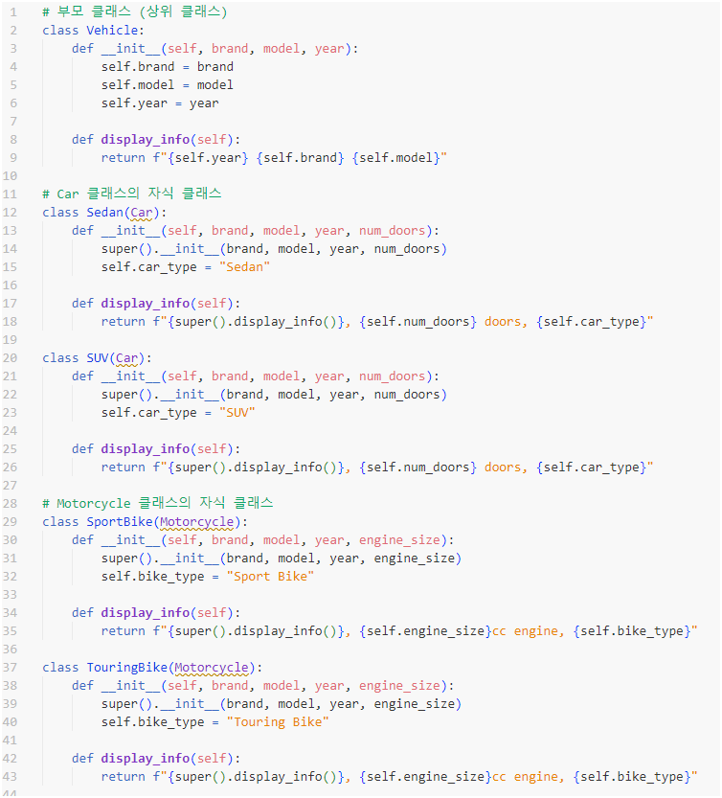
질문2 상속의 이점에 대한 더 구체적인 설명
예제 코드
1. 구조를 체계적으로 조직할 수 있음
2. 상위 클래스에서 변경이 발생하면 이를 상속받은 모든 하위 클래스에 자동으로 반영되기 때문에 유지보수에 용이

Slide 8
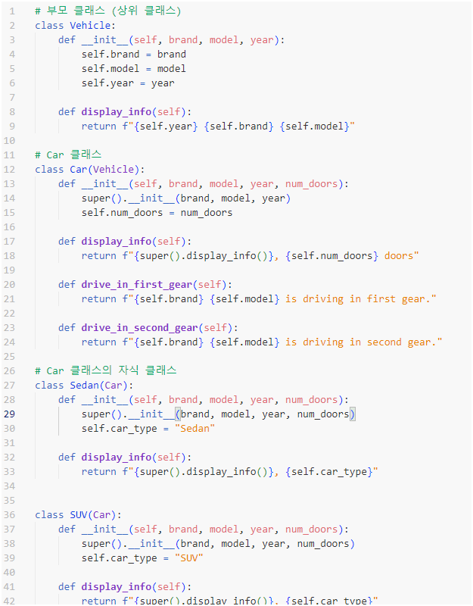
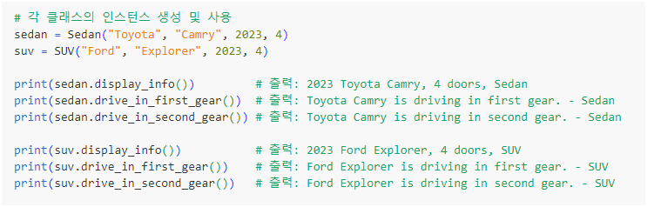
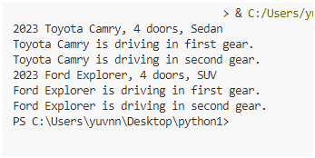
질문2 상속의 이점에 대한 더 구체적인 설명
2. 상위 클래스에서 변경이 발생하면 이를 상속받은 모든 하위 클래스에 자동으로 반영되기 때문에 유지보수에 용이
예제 코드
예를 들어, `Car` 클래스에 2단 기어 변경 달리기 기능을 추가하고 싶다면, `SUV`나 `Sedan` 클래스 등을 각각 수정할 필요 없이 `Car` 클래스만 수정하면 됨. 이를 통해 모든 자식 클래스들이 자동으로 해당 기능을 상속받아 사용할 수 있게 되어 유지보수에 용이

